Slide 1
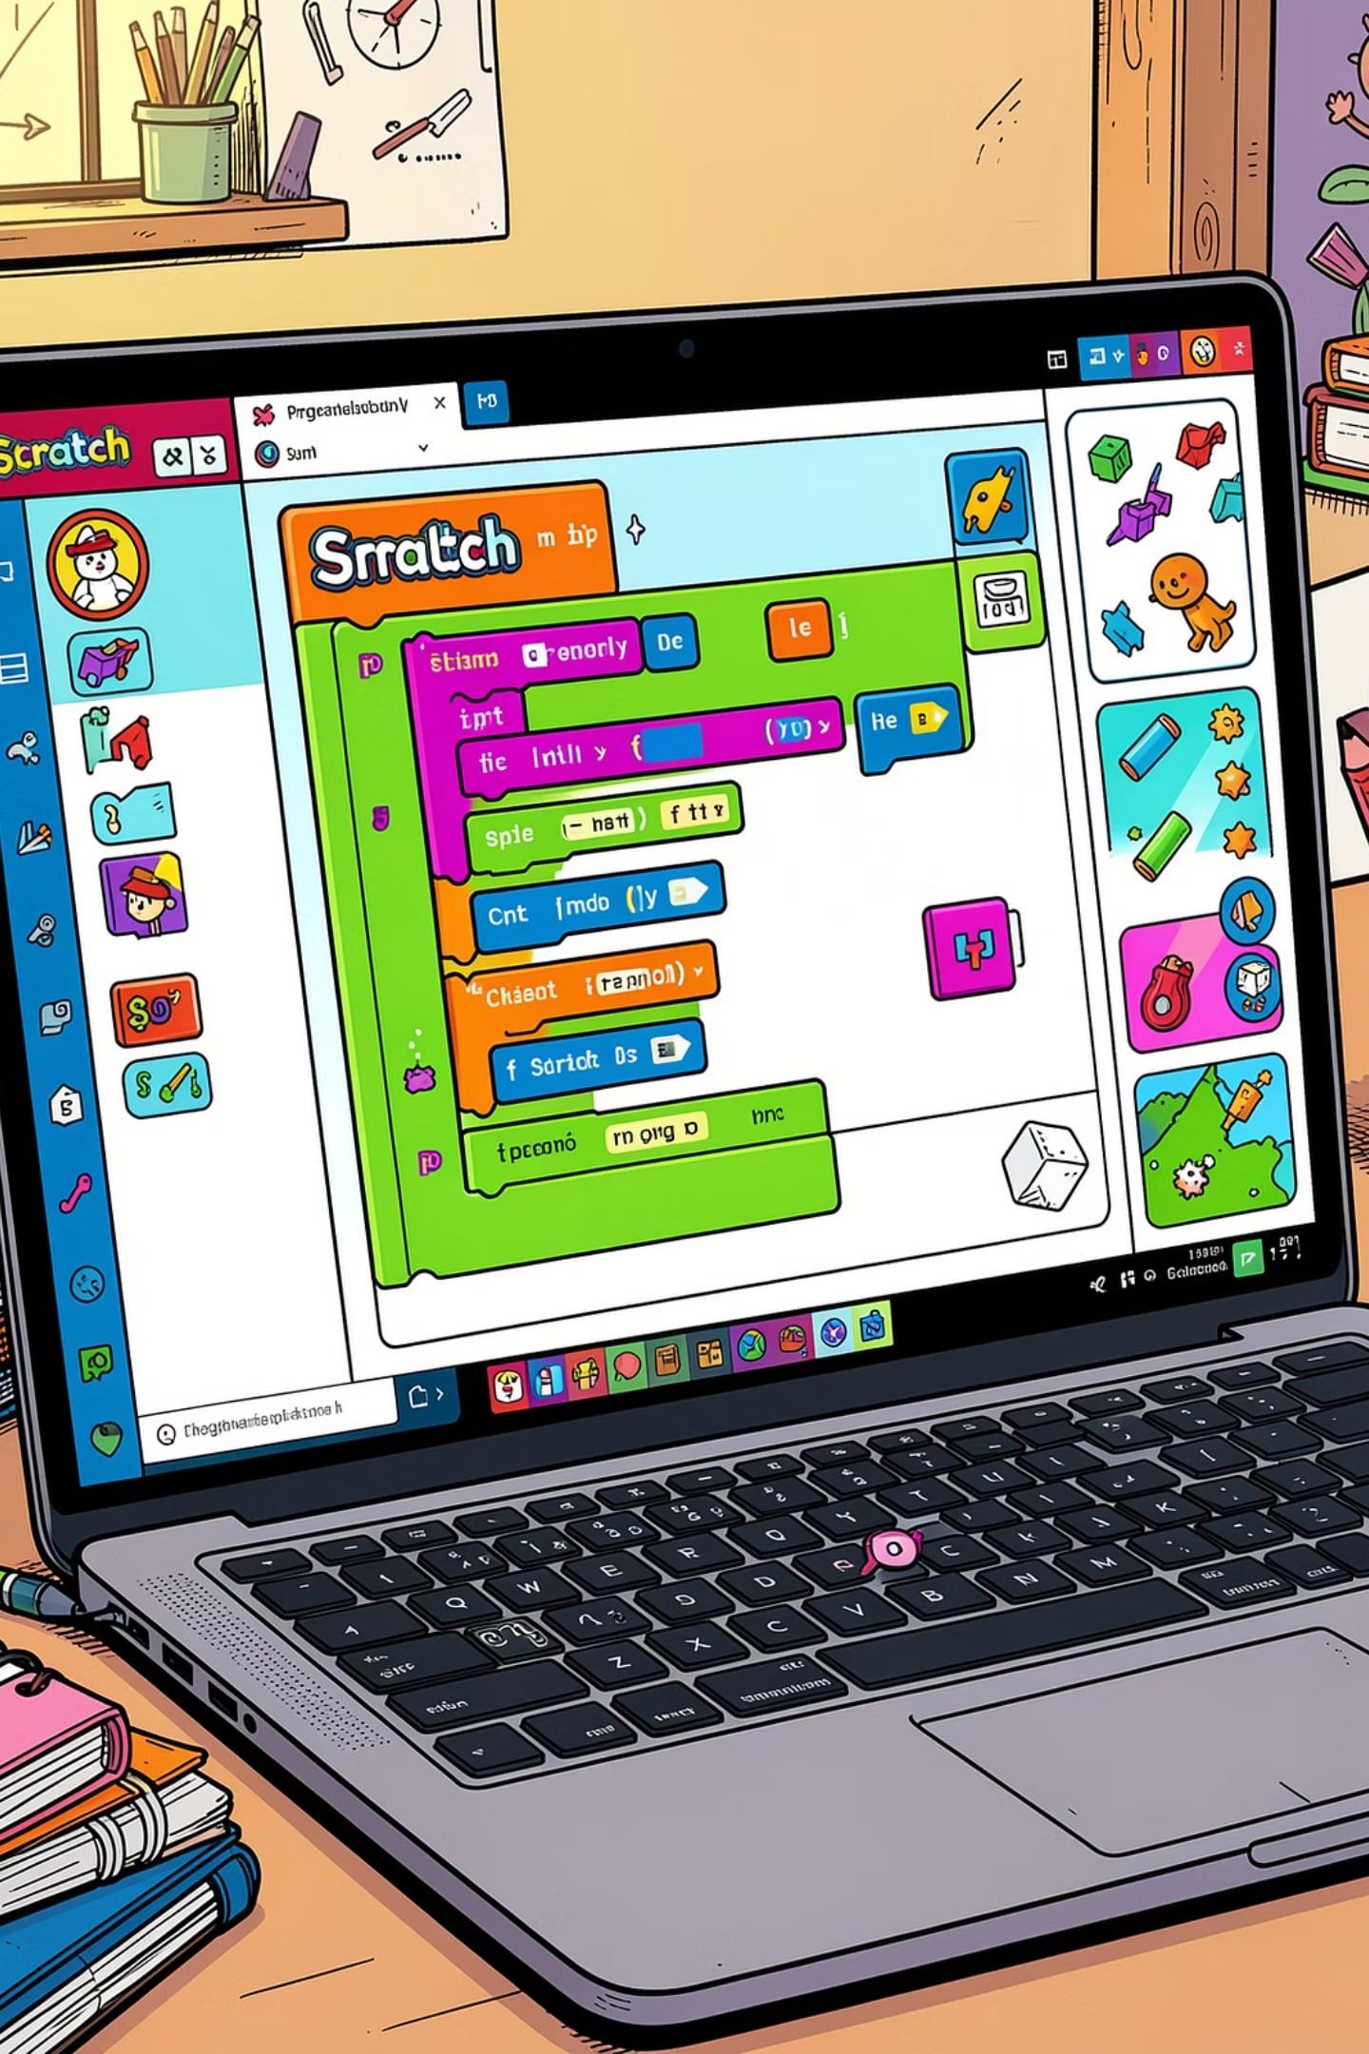

Създаване и използване на собствени блокове и подпрограми
Упражнение по програмиране с Scratch — задачи за дъжд, променливи и сортиране
КМИТ, 5 клас, Елена Маврова-Ненкова

Slide 2
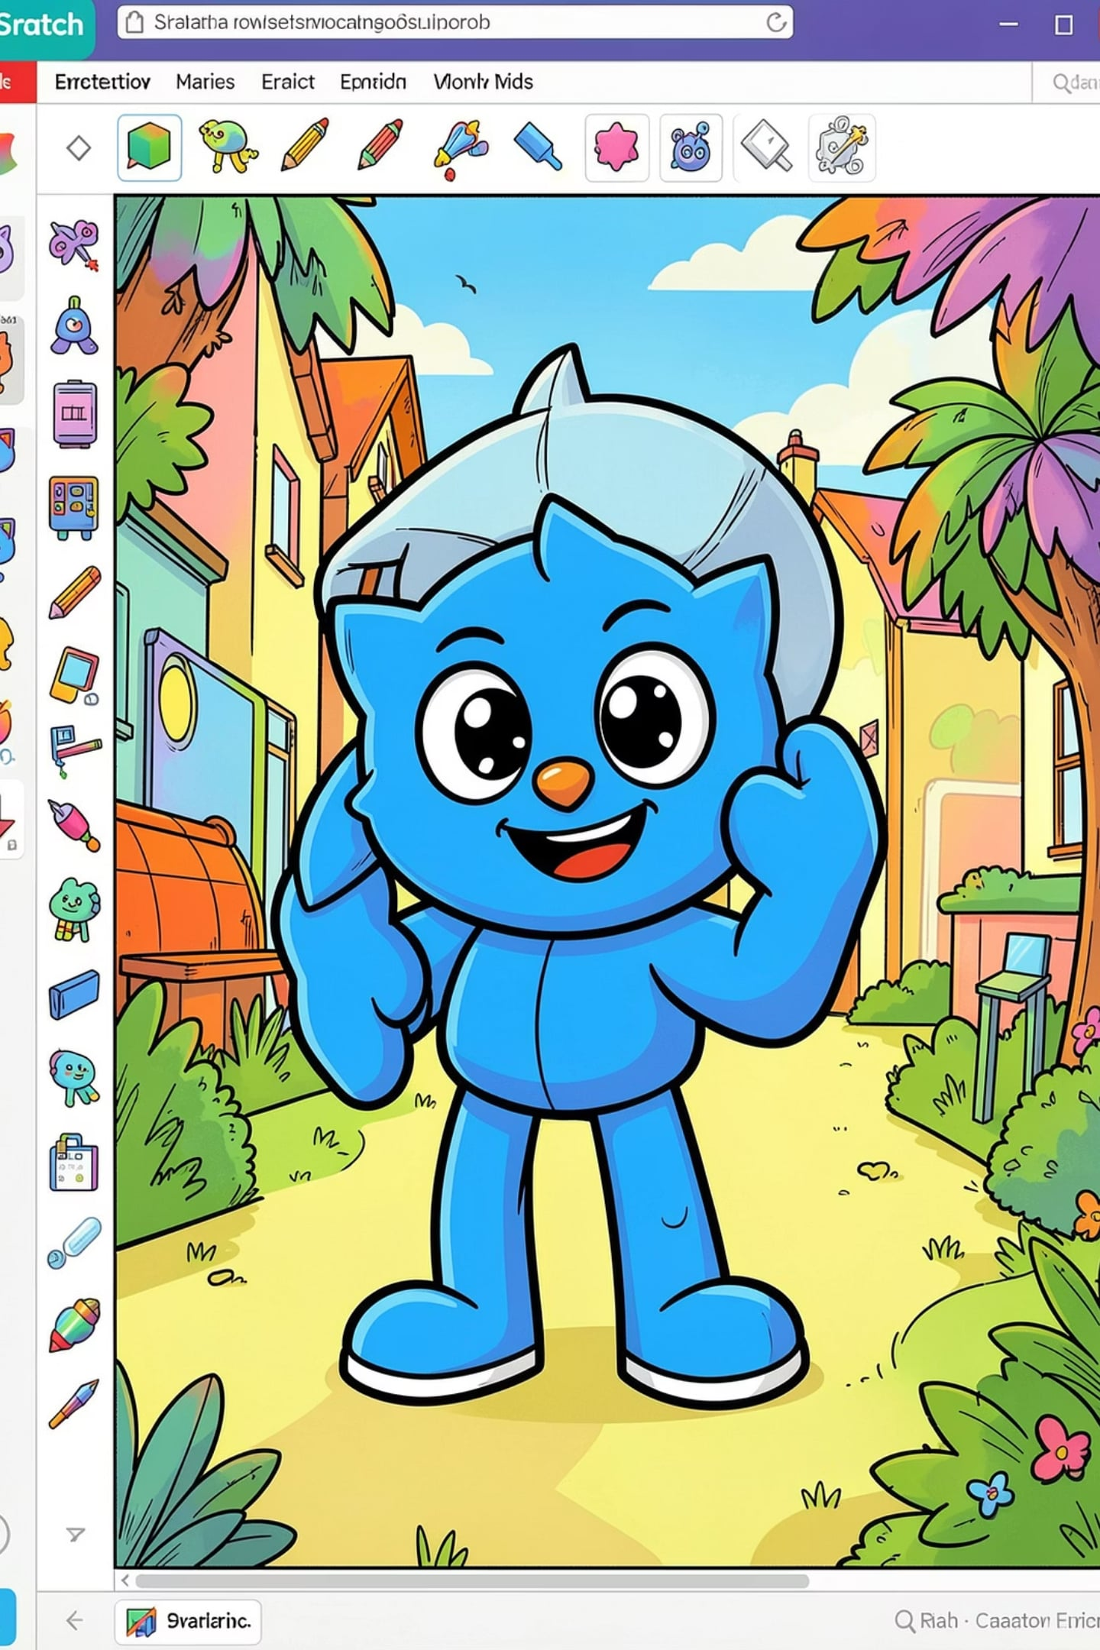



Задача 1:
Дъжд със Scratch
Създаваме анимация на дъжд с помощта на герои-капки. Алгоритъмът включва три основни стъпки:
Нов герой
Рисуваме капка в редактора за герои
50 копия
Създаваме 50 клонинга на героя
Движение
Всяка капка пада отгоре надолу за различно време

Slide 3
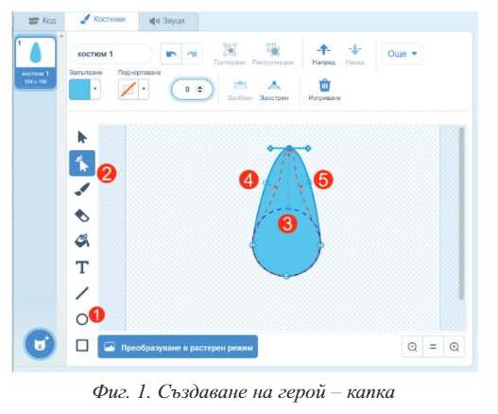
Изпълнение
Стъпка 1: Създаване на героя
Рисуваме капка в редактора. Задаваме:
Блок за стартиране
Случайна X координата (от -240 до 240)
Y координата -180 (долната част на сцената)
Блок „променяне" за движение надолу
Пробваме различни стойности за времето на „променяне", за да намерим най-подходящия ефект.

Slide 4
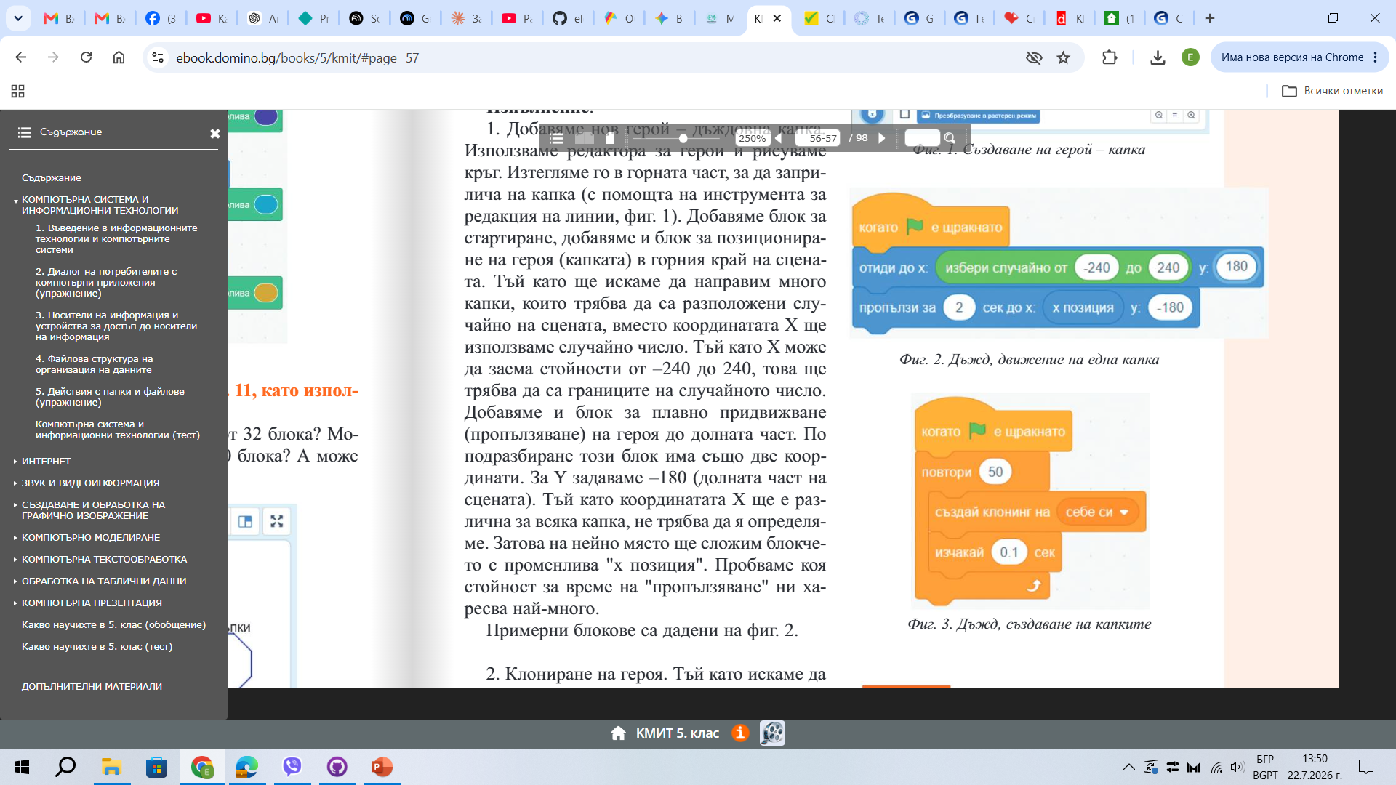

Изпълнение
Стъпка 2: Клониране
Блокове за клониране
Използваме блока „създай клонинг на себе си" в цикъл от 50 повторения (секция „Контрол").
При стартиране на клонинга — задаваме случайно X
Добавяме забавяне, за да не падат всички едновременно
С подходящи стойности дъждът трае 5–6 секунди
Въпрос:
Как да направим дъждът да трае 10 секунди?

Slide 5

Задача 2:
Полет със Scratch
Подобно на дъжда, но капките трябва да се привличат и летят настрани в случайна посока. Разделяме полетът на няколко стъпки, като X координатата се променя с произволно случайно число.

Slide 6
Задача 3:
Размяна на стойности
Имаме две променливи A и B със случайни стойности (1–100). Опитваме да ги разменим:
❌ Грешен подход
Ако директно зададем A ← B,
старата стойност на A се губи и
двете променливи получават еднаква
стойност.
✅ Правилният подход
Използваме допълнителна променлива X:
X ← A (запазваме A)
A ← B
B ← X

Slide 7
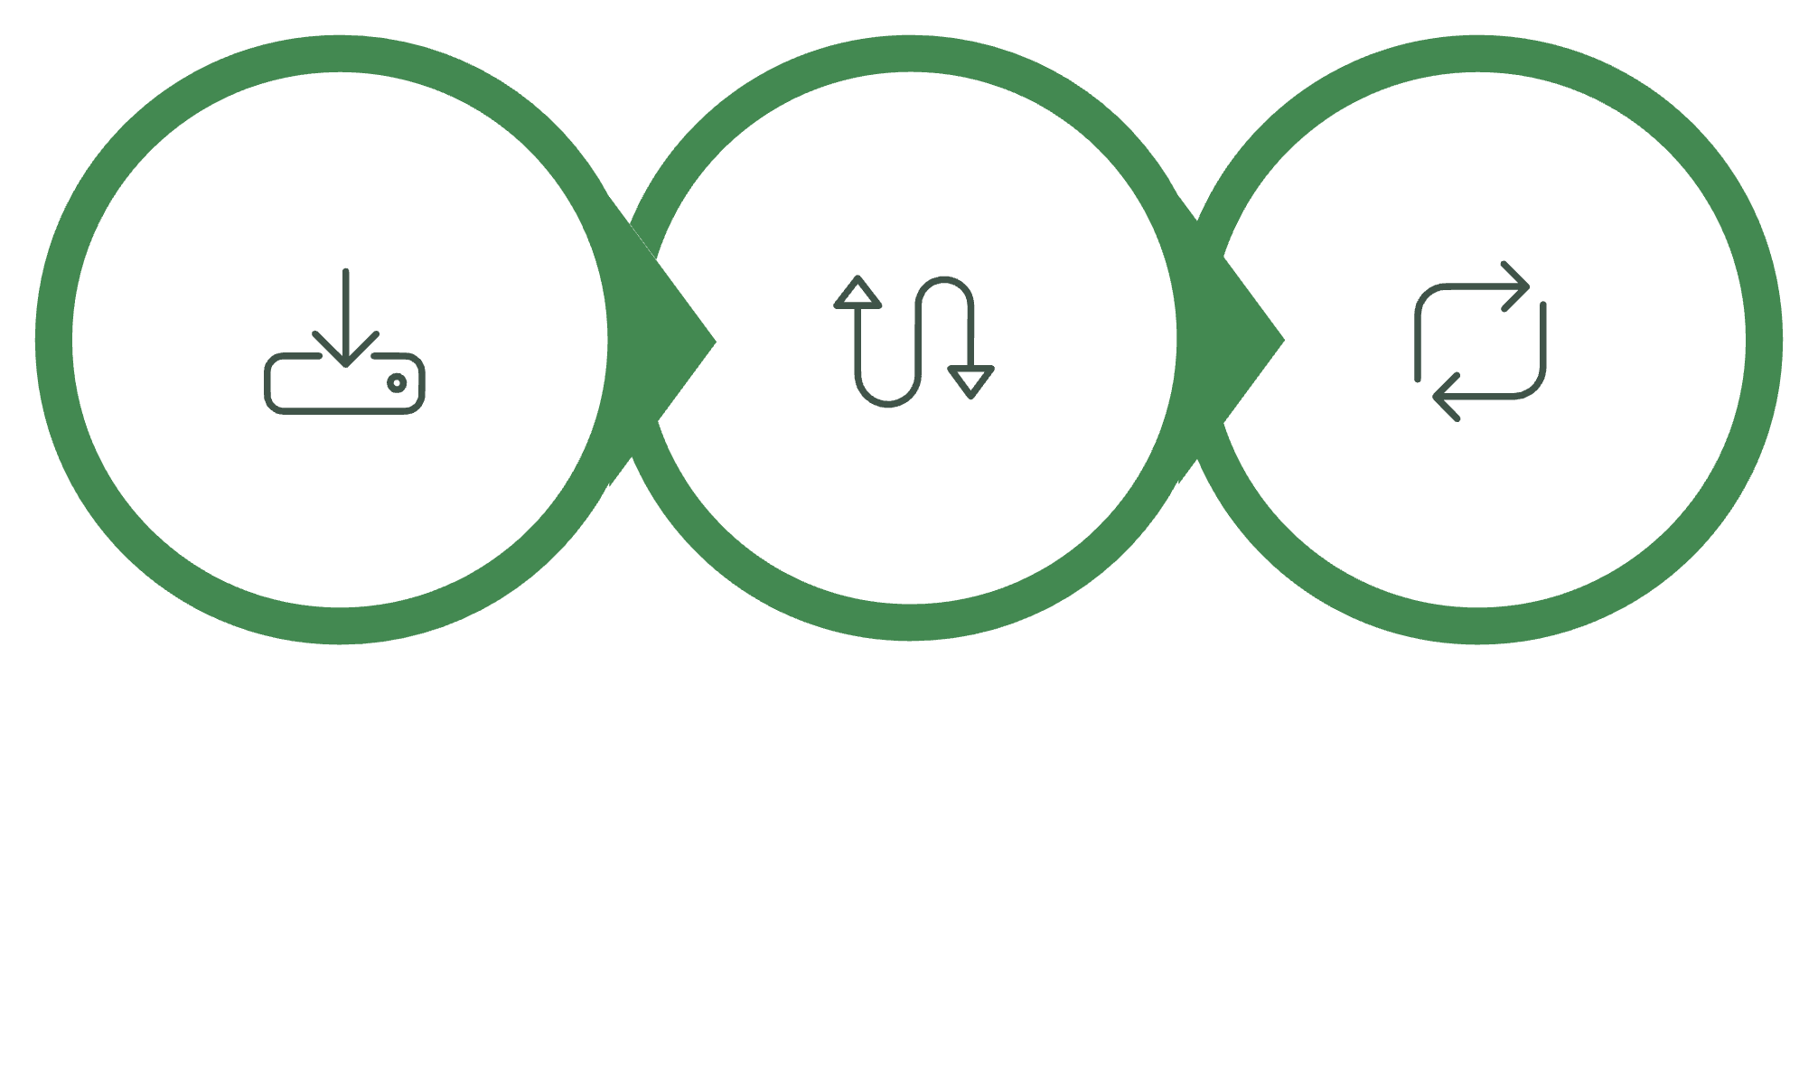
Алгоритъм за размяна с трета променлива
X←A
A←B
B←X
Реализирайте размяната в Scratch с допълнителна променлива X.
Добавете блок за изчисляване при натискане на клавиш (напр. „интервал") и проверете резултата.

Slide 8
Задача 4:
Размяна без трета променлива
Може ли да разменим A и B без допълнителна променлива?
Да, с аритметични операции:
Стъпка 1
Стъпка 2
Стъпка 3
A ← A + B
B ← A − B
A ← A − B
След трите стъпки стойностите на A и B са разменени.
Проверете с конкретни числа!

Slide 9
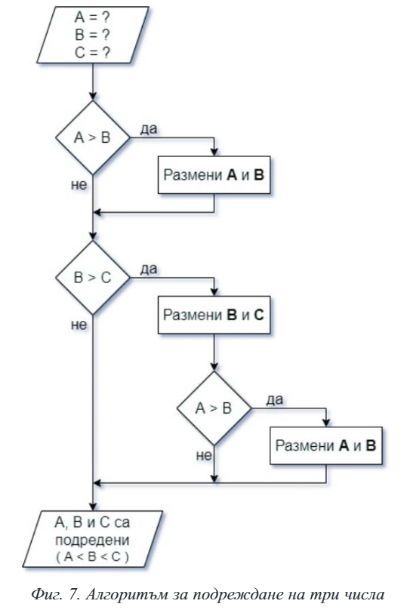
Подреждане на три числа
Алгоритъм за сортиране
Създайте блок „подреждане" с променливи A, B, C и помощна X:
Ако A > B → размени A и B
Ако B > C → размени B и C
Ако A > B → размени A и B
Резултат: A ≤ B ≤ C. Изведете съобщения: „Най-малкото е A", „Второто е B", „Третото е C".

Slide 10
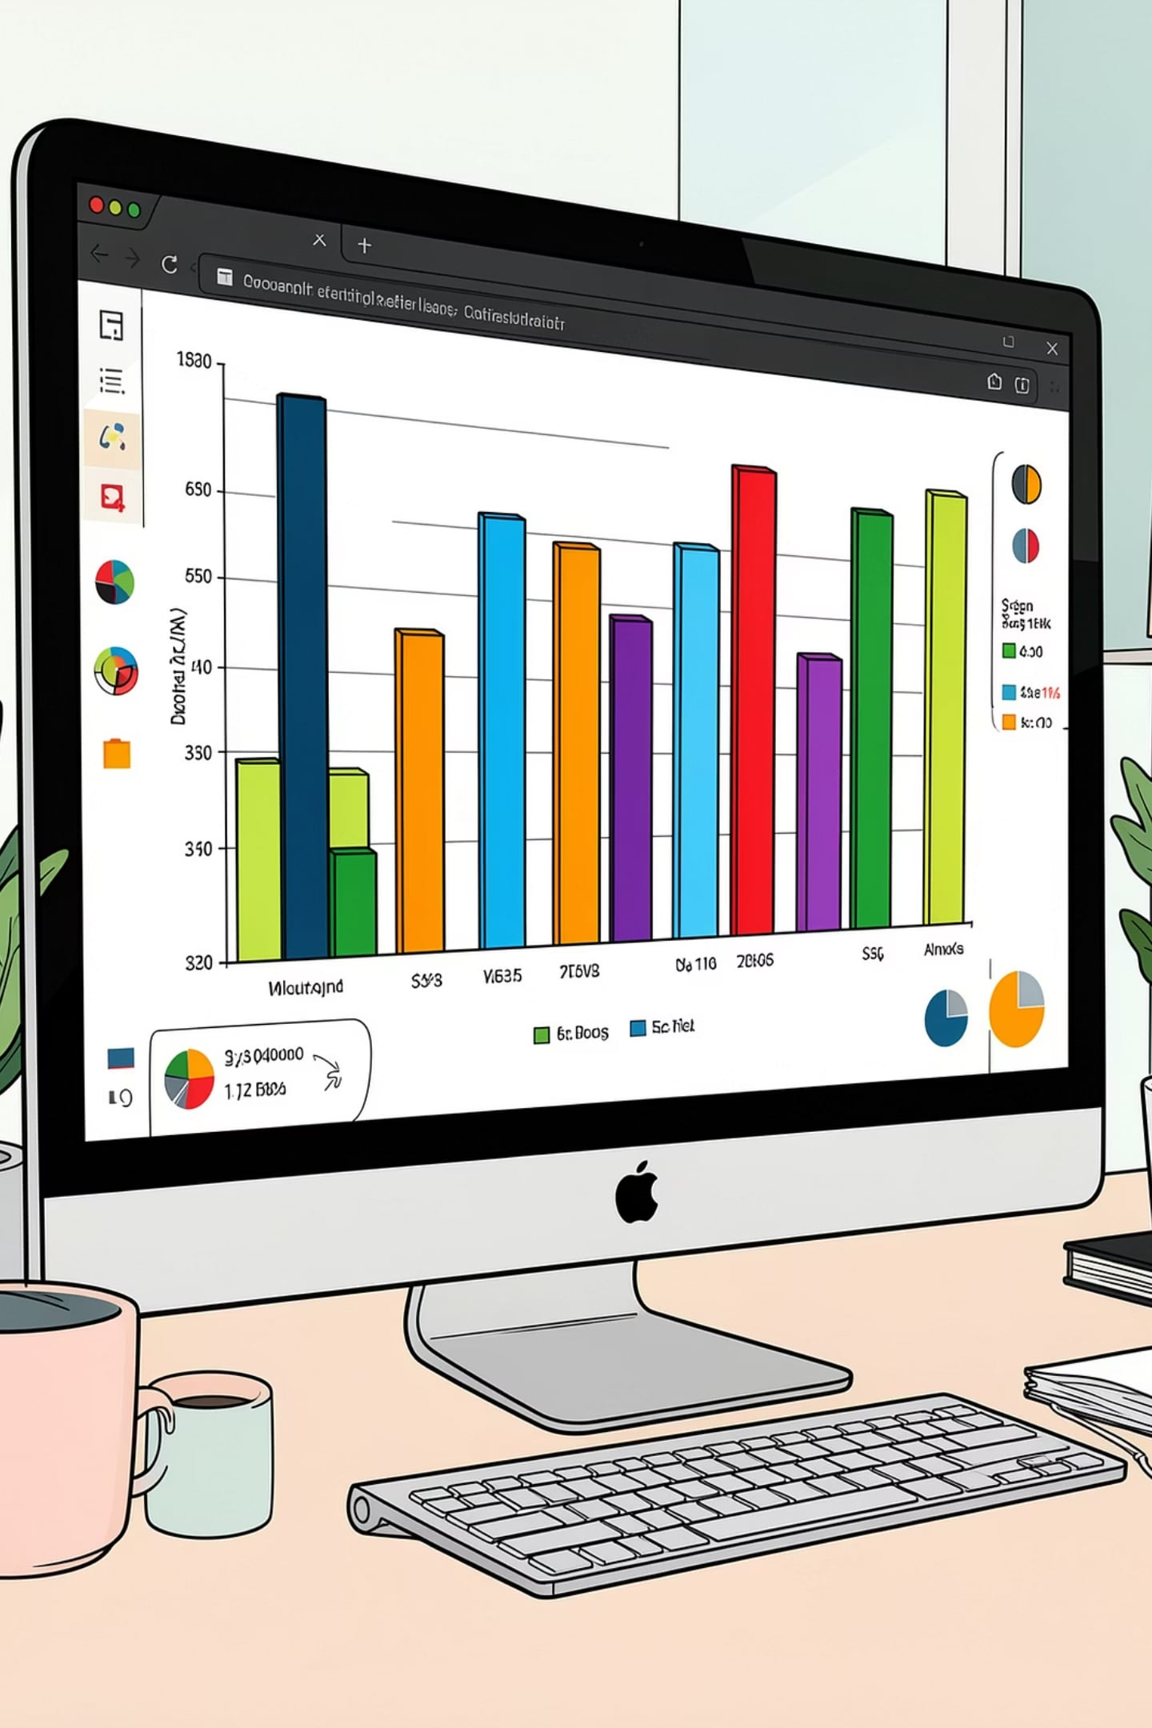

Сортиране на поредица от числа
Съществуват различни алгоритми за сортиране.
Един от най-простите е „Методът на измерението".
Задача
Отворете сайта www.kmit.com, 5 клас и намерете линка „Сортиране по метода на мехурчето“. Разгледайте видеото. Опитайте се да обясните с думи действието по подреждане.

